Slide 1
AlignedReID: Surpassing Human-Level Performance in Person Re-Identification

Slide 2
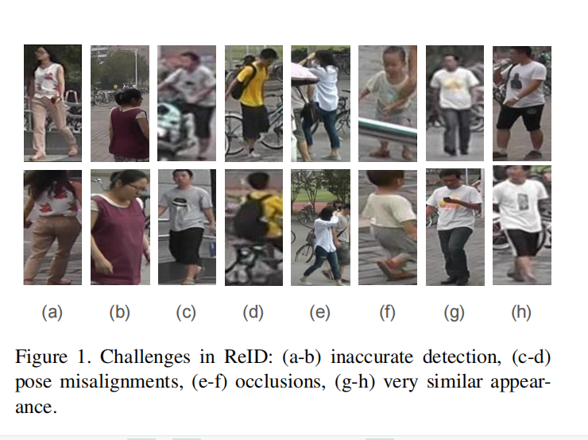
问题与分析
问题与挑战：
（1）不准确的人物检测框可能会影响特征的学习；
（2姿态的改变和人体的变形可能会导致度量学习的困难；
（3）人体的部分身体部位被遮挡可能会引入无关的上下文信息；
（4）强调全局特征中的局部差异是很重要的，特别是当我们必须区分两个外观非常相似的人时
在全局特征上强调局部差异是非常重要的，因此作者研究part-based方法
现有的part-based方法有什么不足
一些方法通过将图像划分为几个部分而不进行对齐来考虑局部信息，但这些方法受到不准确的检测框、遮挡和姿态失调的影响。
因此需要做Feature Alignments
【特征对齐的方法有哪些不足】
利用姿态估计对局部特征进行对齐已成为一种流行的方法，但是这些方法需要额外的位姿标注，并且必须处理由位姿估计带来的误差。
Notes:
每一个Camera都受到它们自身特有的环境因素的影响。
因此，不同Camera的图像理应对应不同的数据分布。

Slide 3
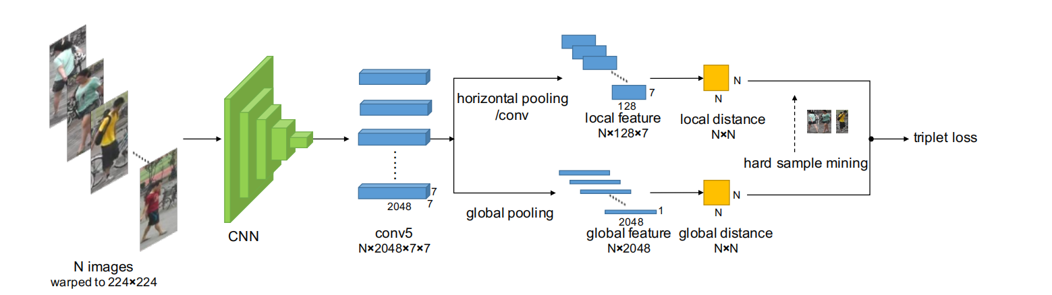
论文方法
创新点主要是利用了行人的局部区域之间的联系实现对行人的对齐，而不需要额外的姿态估计信息。
图像经过CNN后得到一个2048*7*7的特征图，特征图通过全局池化后得到一个2048维的全局特征；特征图通过水平池化后，接一个1*1的卷积核缩小channel的个数，得到了128*7维的局部特征，其实就是7个128维的水平块。
两张图片的距离 = 全局距离 + 局部距离，其中全局距离就是两个全局特征的欧氏距离；局部距离就是最短路径，两张图片的相似度由全局距离和局部距离共同决定。

Slide 4
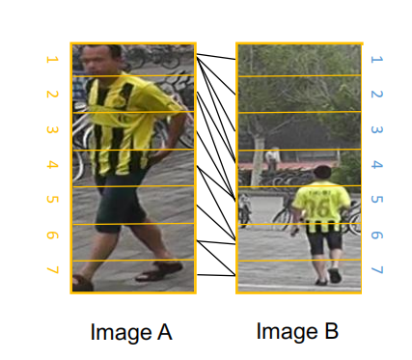
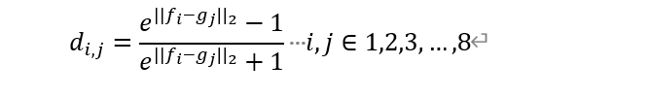
2.1 局部距离的计算
 | 1 | 2 | 3 | 4 | 5 | 6 | 7
1 | D11 | d12
2
3
4
5
6
7
8 |  |  |  |  |  |  | d77
对于两张图片中任意一对局部信息，计算它们之间的距离，构成一个距离矩阵D，矩阵的元素$\left(i,j\right)$就是$d_{i,j}$，表示第一张图片的第i张水平块到第二章图片的第j张水平块之间的距离。
Normalize the distance to [0, 1)
Notes:
通过分别forward实现对不同Camera的标准化。在处理完当前所有数据后，再通过一次backward更新网络中的所有可训练参数。在测试过程中，我们从每一个Camera中随机收集一些图像，使用这些图像更新BN参数，再使用更新过的网络处理来自这一Camera的所有图像。

Slide 5
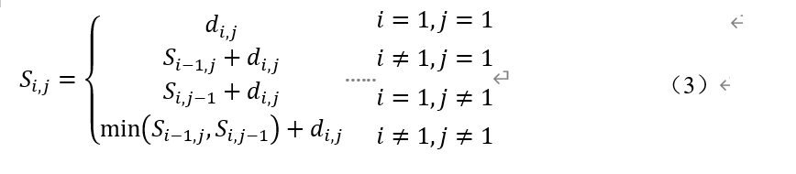
局部距离的计算
 | 1 | 2 | 3 | 4 | 5 | 6 | 7
1 | D11 | d12
2
3
4
5
6
7
8 |  |  |  |  |  |  | d77
定义两张图片间的局部距离为矩阵D中从(1,1)到(H,H)总距离的最短路径，即从矩阵左上角到右下角的最短路径，这个最短路径可以使用动态规划计算，公式如下：

Slide 6
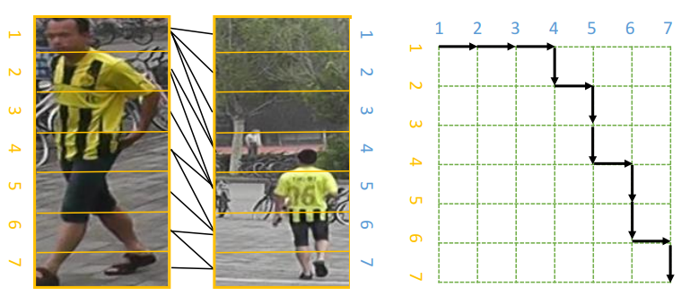
局部距离的计算
非对应对齐具有较大的L2距离，其梯度接近于零。因此，这种对齐在最短路径上的贡献很小。
最短路径的总距离，即两幅图像之间的局部距离，主要由对应的对齐方式决定。
最后得到的最短路径，其实是由局部块之间的对齐构成的，如图所示，其中右图表示矩阵D从(1,1)到(H,H)总距离的最短路径，左图表示两幅图像局部块之间的对应关系。

Slide 7
2.2 动态对齐方法
按上述方法计算的最短路径
Why:使用这两种距离挖掘硬样本没有显著差异。
而计算全局距离快得多
两个全局特征的欧氏距离
推理阶段只用全局特征：因为作者实验发现只用全局的性能和都用差不多，他推测是因为：
1）在学习阶段已经利用了人物形象的先验结构
2）借助局部特征匹配，全局特征可以更加关注人的身体，而不是过度拟合背景；
Notes:
一个mini-batch中通常会包含来自多个不同Camera的图像，而BN计算得到的统计量可以被视为该训练集的所有Camera统计量的加权平均。不同Camera组合对应了不同的BN统计量。对于一个样本，它在不同Camera组合下标准化的结果很可能不同。在将这个样本透过一个已训练的神经网络映射到特征空间时，生成的特征也不稳定。

Slide 8
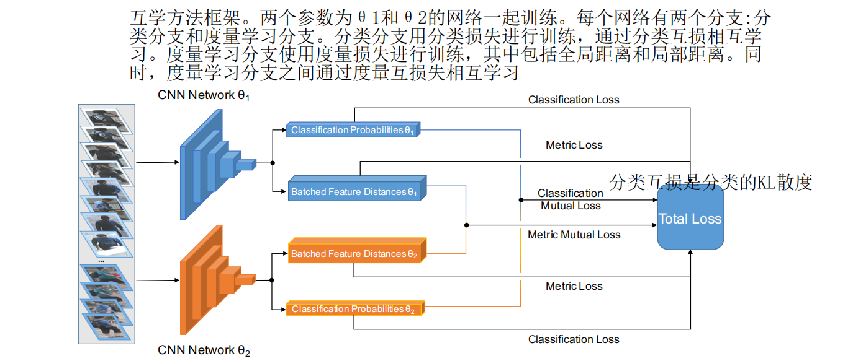
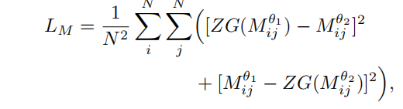
其中ZG(·)表示零梯度函数，在计算梯度时将变量视为常数，在学习阶段停止反向传播。我们发现，与没有零梯度函数的互损相比，它加快了收敛速度，提高了精度。
Notes:
在统计学意义上来说，KL散度可以用来衡量两个分布之间的差异程度。若两者差异越小，KL散度越小，
反之亦反。当两分布一致时，其KL散度为0。正是因为其可以衡量两个分布之间的差异

